Slide 2
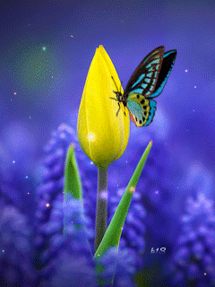
প্রাক-প্রাথমিক শ্রেণির ছোট্ট সোনামণিরা আজকের পাঠে তোমাদের স্বাগত

Slide 3
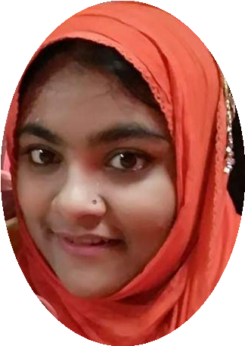
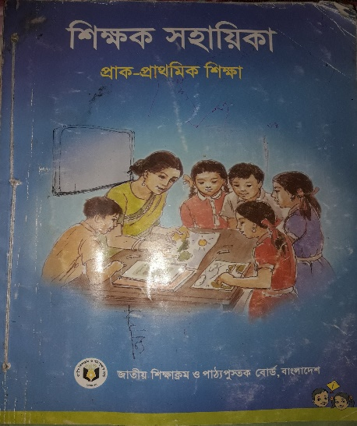
পরিচিতি
শিক্ষক পরিচিতি
পাঠ পরিচিতি
মাহফুজা ইয়াসমীন শ্রাবণী
সহকারী শিক্ষক
আলোকদিয়া সরকারি প্রাথমিক বিদ্যালয়
নড়াইল সদর, নড়াইল।
শ্রেণি: প্রাক-প্রাথমিক
সৃজনশীল কাজ : ছড়া
উপকরণ: শিক্ষক সহায়িকা
(প্রাক-প্রাথমিক শিক্ষা)

Slide 4
শিখনফল
এই পাঠ শেষে শিক্ষার্থীরা---
৩.১.৭ ছড়া, গান, গল্প বলতে পারবে।
৫.২.২ অভিনয় ও অঙ্গভঙ্গির মাধ্যমে ছড়া, কবিতা, গল্প
উপস্থাপন করতে পারবে।

Slide 5
আমাদের আজকের ক্লাসে সৃজনশীল কাজ - ছড়া
আমাদের আজকের
ছড়া - ১৬

Slide 6
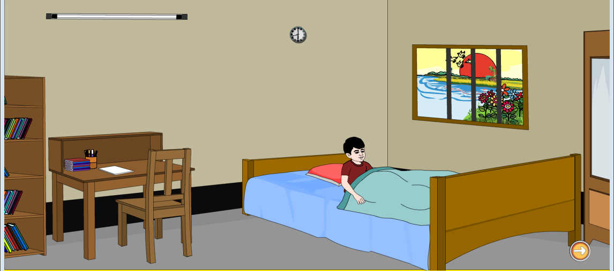
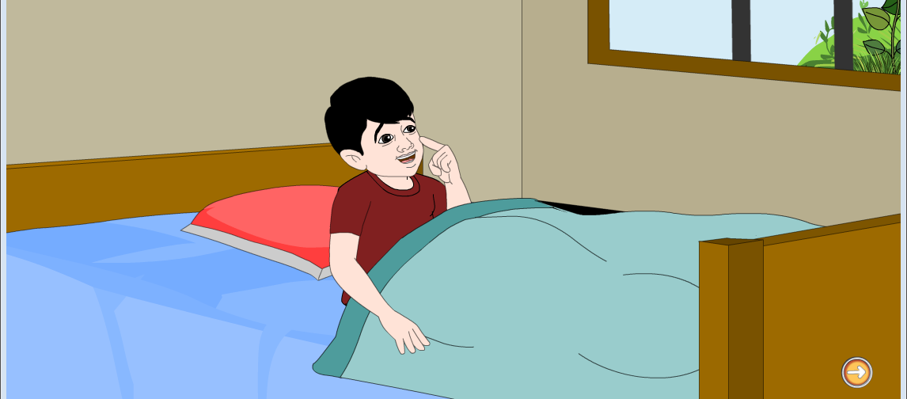
ছবিতে কী দেখতে পেলে ছোট্ট বন্ধুরা?
এসো ছবি দেখি।

Slide 7
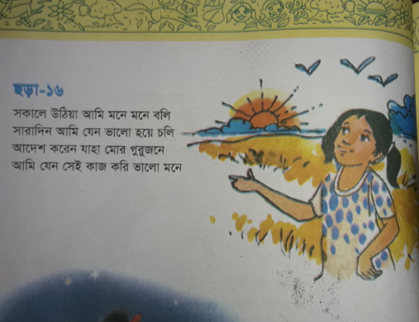
ছড়া -১৬

Slide 8
আমি প্রথমে আবৃত্তি করি।
সকালে উঠিয়া আমি মনে মনে বলি
সারাদিন আমি যেন ভালো হয়ে চলি
আদেশ করেন যাহা মোর গুরুজনে
আমি যেন সেই কাজ করি ভালো মনে

Slide 9
নতুন শব্দগুলোর অর্থ জেনে নিই।
সম্মানীয় ব্যক্তি।

Slide 10
ছড়াটি অনুশীলন করি।
সকালে উঠিয়া আমি মনে মনে বলি
সারাদিন আমি যেন ভালো হয়ে চলি
আদেশ করেন যাহা মোর গুরুজনে
আমি যেন সেই কাজ করি ভালো মনে

Slide 11
ছবি দেখে ছড়াটি বলি।
সকালে উঠিয়া আমি মনে মনে বলি

Slide 12
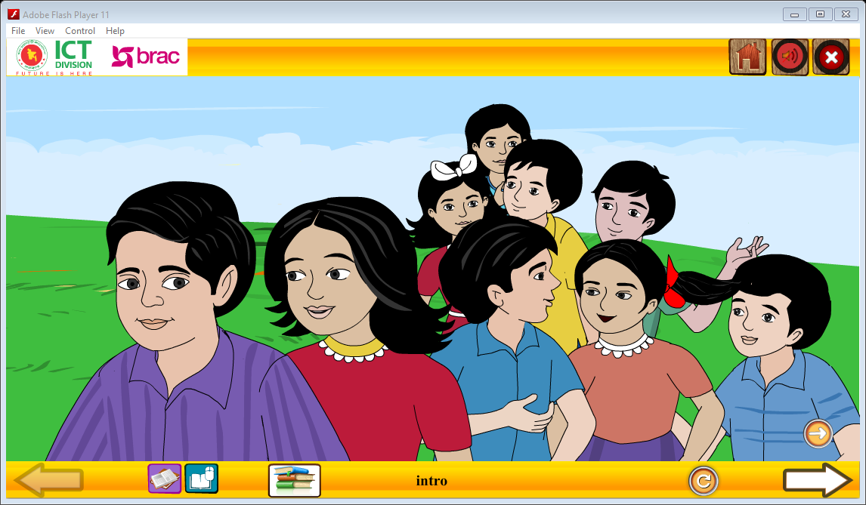
ছবি দেখে ছড়াটি বলি।
সারাদিন আমি যেন ভালো হয়ে চলি

Slide 13
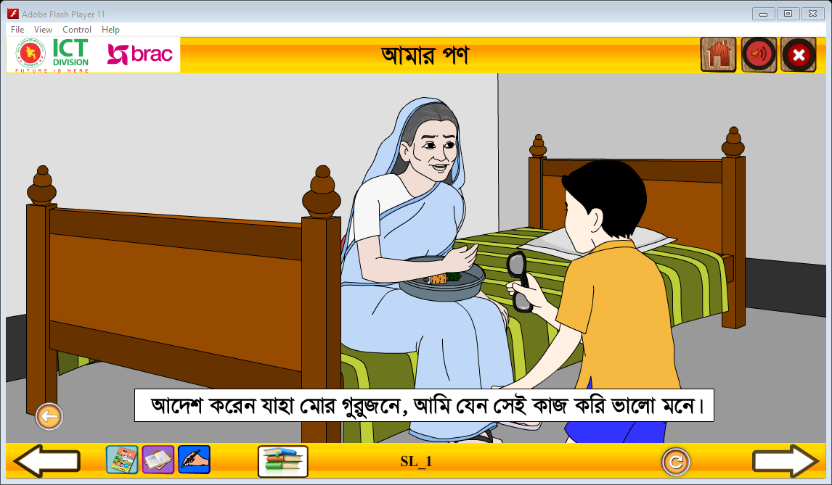
ছবি দেখে ছড়াটি বলি
আদেশ করেন যাহা মোর গুরুজনে
আমি যেন সেই কাজ করি ভালো মনে

Slide 14
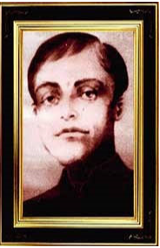
এই সুন্দর ছড়াটি কে লিখেছেন, তোমরা জানতে চাও?
মদনমোহন তর্কালঙ্কার
আর ছড়াটির নাম……
আমার পণ

Slide 15
এসো তাহলে............
সুরের তালে ছড়াটি শুনতে চাও তোমরা?
https://www.youtube.com/watch?v=xR1s1heG0_M

Slide 16
এসো (ছড়াটির) পরের লাইন বলি।
সকালে উঠিয়া আমি মনে মনে বলি
সারাদিন আমি যেন ভালো হয়ে চলি
আদেশ করেন যাহা মোর গুরুজনে
আমি যেন সেই কাজ করি ভালো মনে

Slide 17
বাড়ির কাজ
বাড়িতে সকলকে সুন্দর ছড়াটি আবৃত্তি করে শোনাবে।

Slide 18
সকলকে অসংখ্য ধন্যবাদ
বিদায় সোনামণিরা

